Slide 1
Kybernetická bezpečnost
fvl.unob.cz
Téma 12
Úloha a poslání KYPO/MU (exkurze)

Slide 2
Osnova
Projekt Kybernetický polygon
Cíle projektu Kybernetický polygon
Vlastnosti Kybernetického polygonu
Laboratoř KYPO
Možnosti využití
Bezpečnostní školení a cvičení
Výzkum ochrany proti kybernetickým útokům
Forenzní analýza a síťové simulace

Slide 3
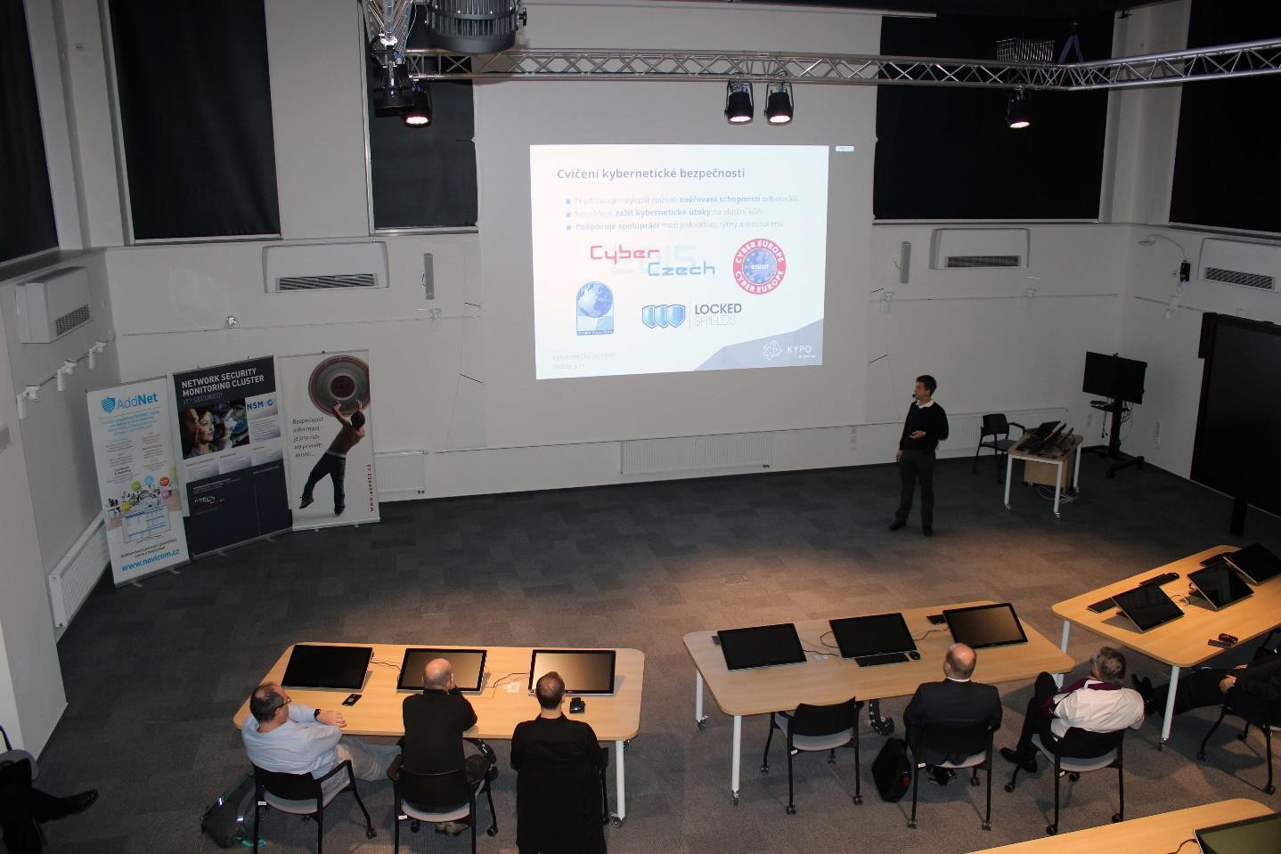
Dostupné zdroje na internetu:
Internetové stránky KYPO/MU https://www.kypo.cz/

Slide 4
Projekt Kybernetický polygon
Zabývá se výzkumem, vývojem a sestavením unikátního prostředí pro analýzu hrozeb ohrožujících bezpečnost kritických informačních infrastruktur. V prostředí lze vytvářet různorodé scénáře, které mohou obsahovat rozsáhlé počítačové sítě, v nich běžící služby a aplikace.
Díky tomu je možné zkoumat podrobně vznik, šíření a dopady aktuálních kybernetických hrozeb.

Slide 5
Cíle projektu Kybernetický polygon
Vytvoření jedinečného prostředí pro výzkum a vývoj metod na ochranu
proti útokům na kritické informační infrastruktury v České republice.
Poskytování sofistikovaného prostředí pro školení bezpečnostních
profesionálů.
Jednoduchá realizace bezpečnostních experimentů a školení společně s maximální mírou konfigurovatelností strojů, topologie sítě i jednotlivých linek.
Poskytování vestavěné měřicí infrastruktury s předefinovanou sadou
měřených veličin a možností jejího rozšíření.
Poskytování výstupu projektu KYPO jako služby dalším zájemcům z komerční sféry i vládních složek.
Vizualizace dějů a událostí probíhajících v počítačové síti a na jednotlivých strojích.

Slide 6
Vlastnosti Kybernetického polygonu
Lze vytvářet komplexní scénáře, které je možné neomezeně
opakovat a upravovat.
Díky cloudové infrastruktuře je možné škálovat velikost
experimentů.
K dispozici jsou různé typy operačních systémů (např. Linux,
Windows a Android).
Poskytuje realistické podmínky pro školení, výzkum a forenzní
scénáře.
Automaticky sbírá informace o strojích a síťovém provozu ve
scénáři.
Stroje ve scénáři lze v případě potřeby připojit nebo izolovat od internetu.

Slide 7
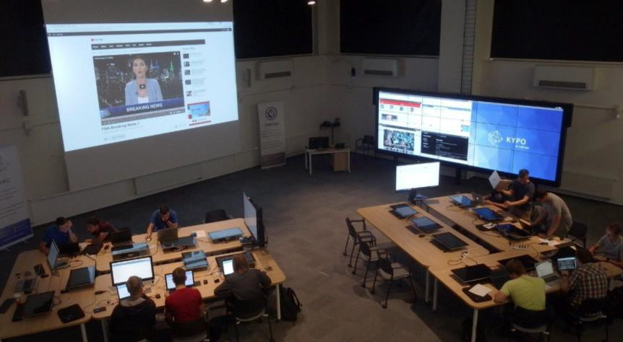
Laboratoř Kybernetický polygon
Laboratoř prostředí realizovat
KYPO
v České školení
vytváří unikátní výukové
možné
republice, kde je
a cvičení počítačové
bezpečnosti pod vedením odborníků z týmu z bezpečnostního týmu CSIRT-MU a vybraných přizvaných lektorů.

Slide 8
Možnosti využití projektu KYPO
Prostředí Kybernetického polygonu poskytuje tři základní možnosti využití:
První z nich představuje vzdělávání bezpečnostních odborníků a členů bezpečnostních týmů.
Druhým je testování, vyhodnocování a demonstrace nových způsobů detekce a obrany proti útokům vůči kritické informační infrastruktuře.
Třetí pak představuje prostředí KYPO jako místo pro realizaci forenzních analýz a bezpečnostních experimentů nad počítačovými sítěmi.

Slide 9
Bezpečnostní školení a cvičení
Hlavními výhodami cvičení a školení je vysoká míra
interaktivity s jednotlivými uživateli. cvičení je daná možností přesně
Realističnost modelovat
infrastrukturu. Zpětnou vazbu pro jednotlivé uživatele lze získat z podrobného vyhodnocování monitoringu jejich aktivity během výuky.
Mezi realizovaná cvičení patří cvičení Cyber Czech každoročně vytvořené ve spolupráci s NÚKIB a cvičení realizovaná pro komerční partnery. Pro instituce z komerční a akademické sféry jsou rovněž realizována interaktivní školení kyberbezpečnosti.

Slide 10
Výzkum ochrany proti kybernetickým útokům
Prostředí polygonu je navrženo s ohledem na potřeby bezpečnostního výzkumu. KYPO představuje prostředí pro vývoj, testování a demonstraci nových metod detekce a obrany
proti síťovým
útokům Vestavěná
nejen měřicí
na kritické
infrastruktury.
infrastruktura
umožňuje zachytit veškerý síťový
provoz a
zpětně jej podrobně analyzovat.

Slide 11
Forenzní analýza a síťové simulace
KYPO umožňuje forenzní
zkoumání prostředí spouštět chování.
kompromitovaných strojů. Virtuální
poskytuje možnost opakovaně a
napadený stroj
analyzovat jeho
Monitorovací infrastruktura vestavěná do KYPO zpřístupňuje informace o komunikaci stroje ihned od jeho startu.

Slide 12
Forenzní analýza a síťové simulace
KYPO umožňuje forenzní
zkoumání prostředí spouštět chování.
kompromitovaných strojů. Virtuální
poskytuje možnost opakovaně a
napadený stroj
analyzovat jeho
Monitorovací infrastruktura vestavěná do KYPO zpřístupňuje informace o komunikaci stroje ihned od jeho startu.

Slide 13
Závěr
KYPO – www.kypo.cz

